Slide 1
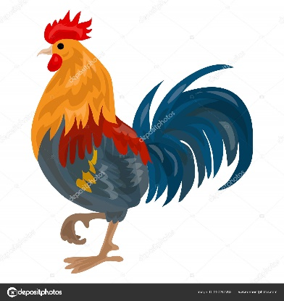
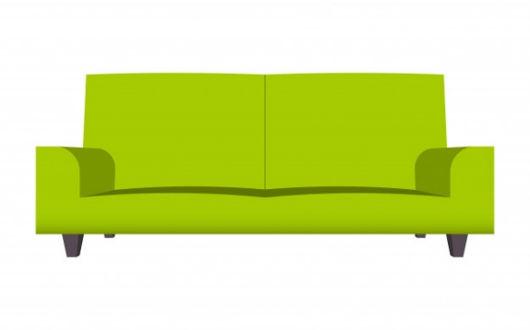
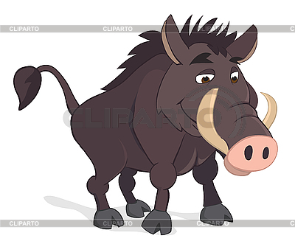
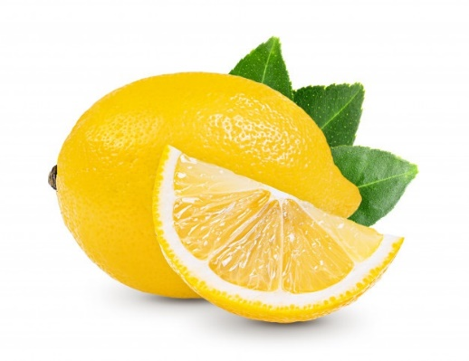
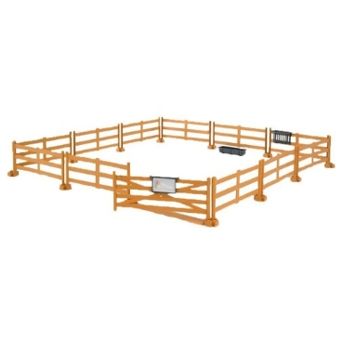
КАТОК
ВЕНИК
ПЕТУХ
ЛОПУХ
ДИВАН
КАБАН
ЛИМОН
ПИТОН
ЗАГОН
ЗУБОК

Slide 2
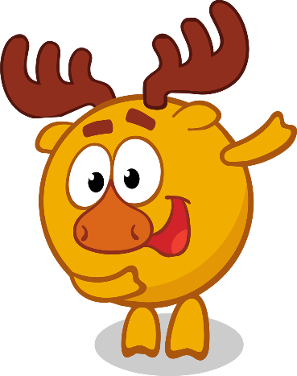
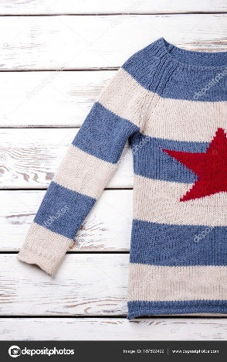
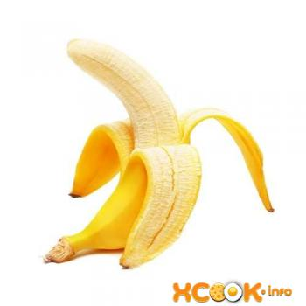
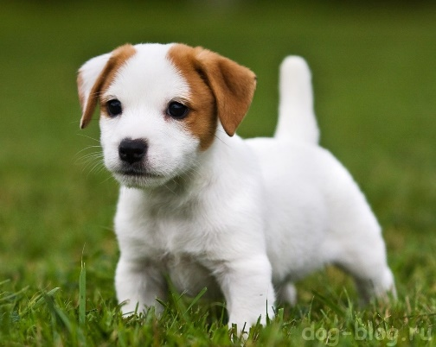
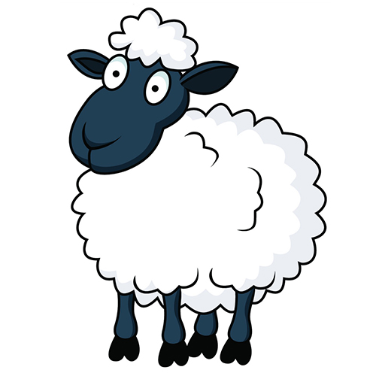
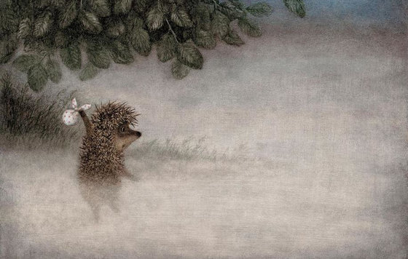
КОТИК
ЛИВЕНЬ
ЛОСЯШ
РУКАВ
БАНАН
ЩЕНОК
БАРАН
КУБИК
ТУМАН
БАТОН

Slide 3
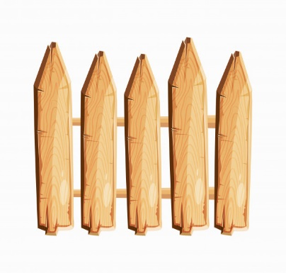
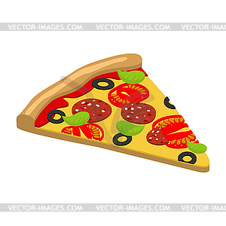
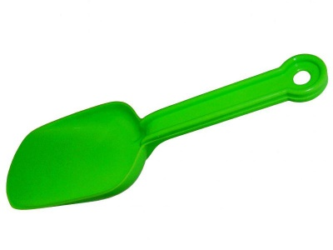
КУЛОН
ЗАБОР
БУТОН
СИФОН
БЕТОН
РЫБАК
КУСОК
НОСОК
СОВОК
КУЛАК

